Slide 1
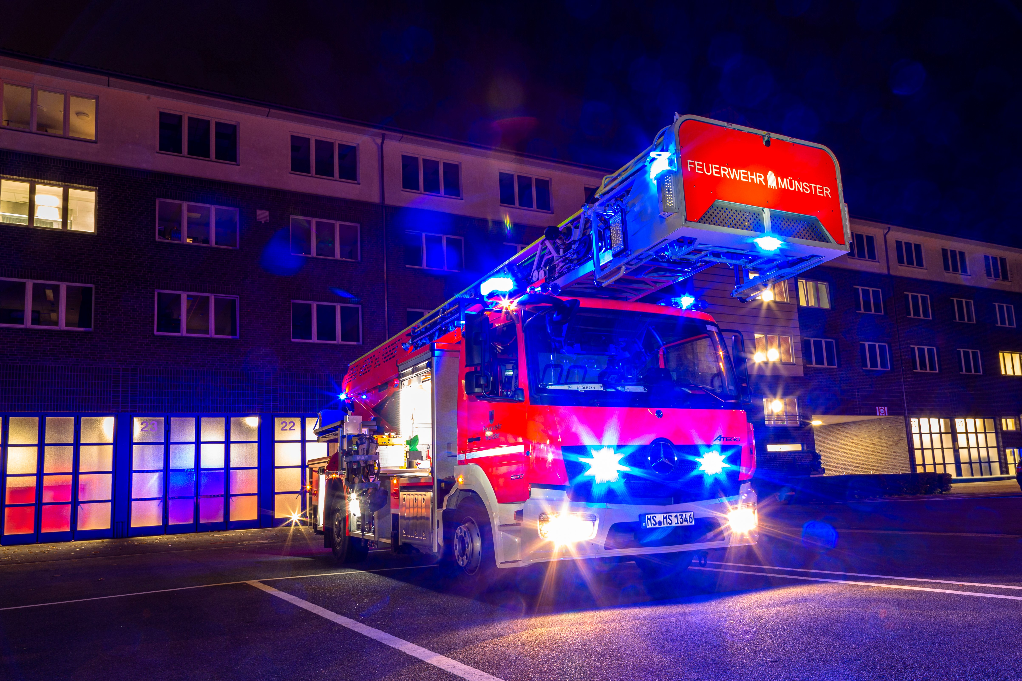
Modultage 2023
Tag A
Funkausbildung

Slide 2
Inhalt
Gesprächsgruppenstruktur TMO / DMO
Musterprogrammierung NRW
Funkrufbezeichnungen nach AAO (DMO/TMO)
Vorgeplante Raumordnung AAO
Beispiele Funkkommunikation; EA/ UEA-Bildung

Slide 3
Strukturierung TMO-Rufgruppen

Slide 4
Gebiet | TMO Rufgruppen | Nutzer
Münster (regional)
NRW (landesweit)
Bund (bundesweit)
Zur besonderen Verwendung
Regional Taktisch-Betriebliche Zusammenarbeit
Taktisch-Betriebliche Zusammenarbeit
Universelle, von allen BOS bei versch. Lagen nutzbar
Nutzung erst nach Zuweisung möglich

Slide 5
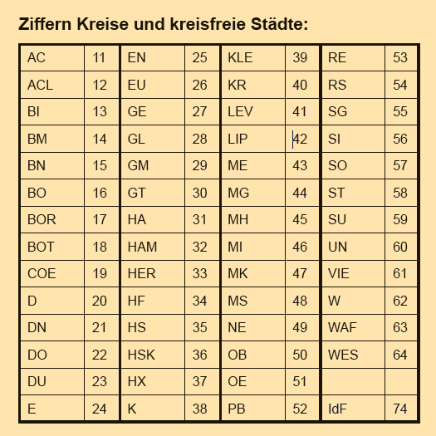
Kurzwahl TMO
Immer 4-stellig
Die ersten zwei Ziffern ergeben sich aus der regionalen Zuordnung
Ziffer 3 und 4 kennzeichnen die Rufgruppe

Slide 6
Standard TMO-Rufgruppen
MS_Anruf | 4801 | MS_RD | 4805
MS_BOS | 4802 | MS_RD-Son | 4806
MS_FW | 4803 | MS_KatS | 4807
MS_WerkFeu | 4804 | MS_HiOrg | 4808
Pool TMO-Rufgruppen kreisfreie Städte
MS_10 | 4810 | MS_60 | 4815
MS_20 | 4811 | MS_70 | 4816
MS_30 | 4812 | MS_80 | 4817
MS_40 | 4813 | MS_90 | 4818
MS_50 | 4814

Slide 7
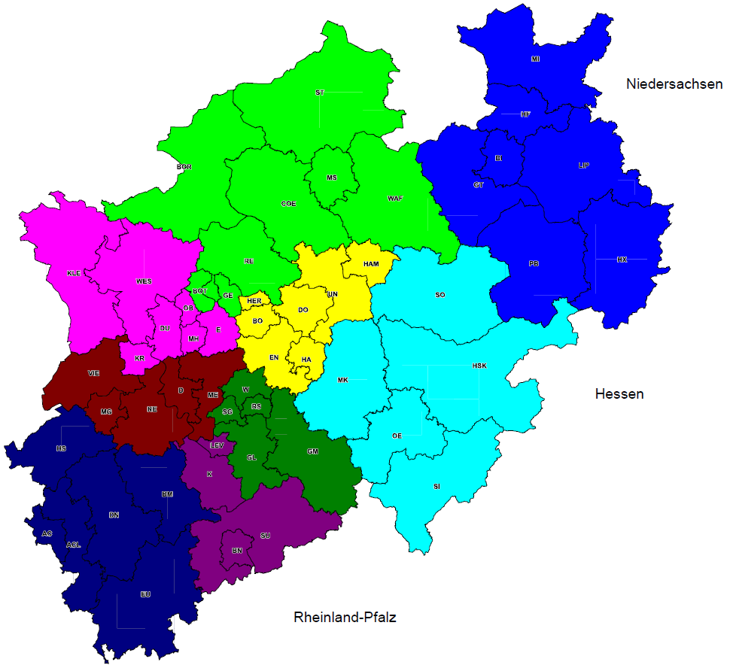
Rufgruppengebiet

Slide 8
DMO Rufgruppen

Slide 9
Organisation | DMO Rufgruppen | Anzahl
Feuerwehr |  | 10
Rettungsdienst |  | 5
Katastrophenschutz |  | 2
Objektfunk |  | 2 2
Zusätzliche DMO Rufgruppen für alle BOS (NRW) |  | 15
Marsch |  | 1
387
388
381
384

Slide 10
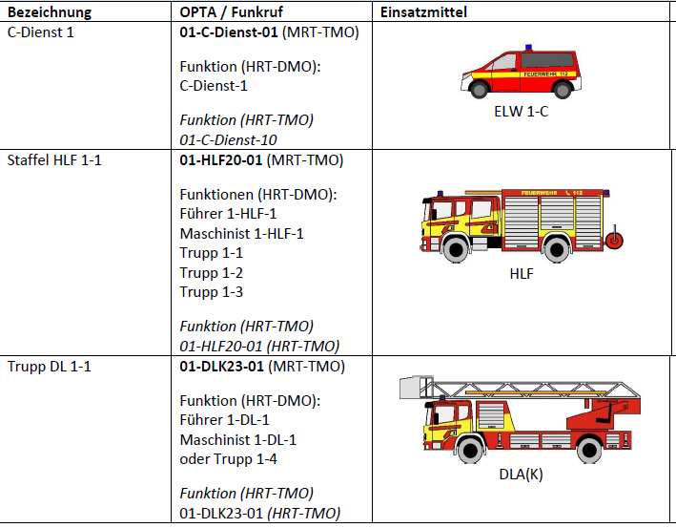
Funkrufnamen Einsatzstellenfunk
Melder 1 (2, 3)

Slide 11
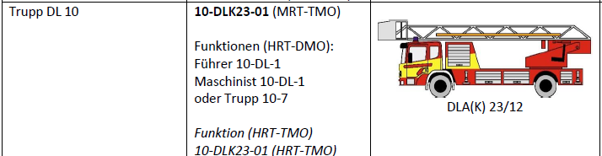
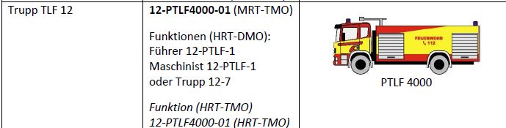
LZ der FF mit DL oder PTLF

Slide 12
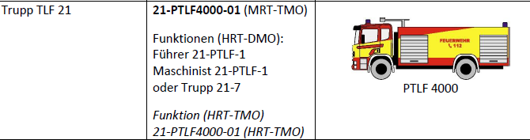
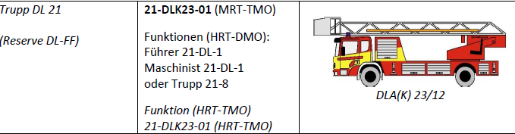
LZ 21

Slide 13
Ständig geschaltete Rufgruppen Lst.-Münster
TMO: MS_Anruf
KW: 4801
TMO:
MS_BOS
KW: 4802
TMO: MS_Notruf
TMO: MS_FW
KW: 4803
Dynamische Gruppenzuordnung
mit Statusgabe
TMO: MS_RD
KW: 4805
TMO:
NRW_BZ_MS

Slide 14




Westen/ Funktionskennzeichnung
Farbe | Funktion | Bemerkung
 | Einsatzleiter (EL) | A,B,C-Dienst
 | Einsatzabschnittsleiter (EAL) | B,C,-Dienst GF
 | Untereinsatz- abschnittsleiter (UEAL) | B,C, GF
 | Zugführer | C-Dienst
 | Gruppenführer | GF

Slide 15
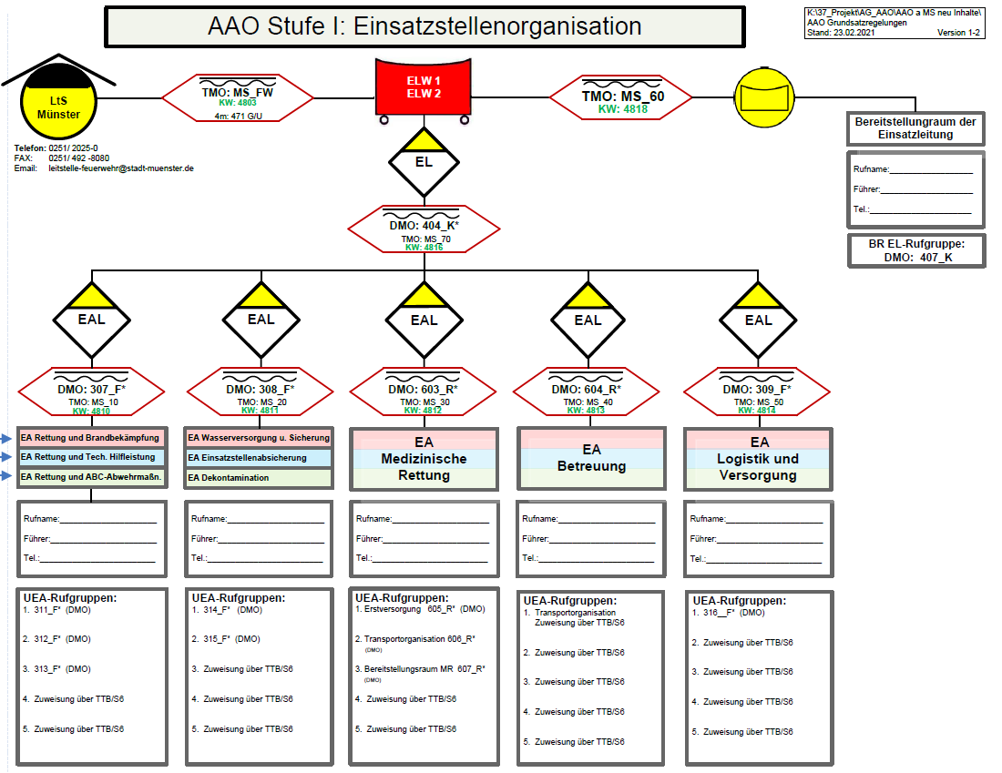
Funkorganisation „alt“

Slide 16
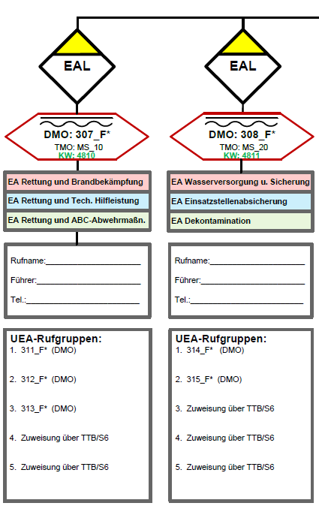
Menschenrettung
Brandbekämpfung
Problem

Slide 17
Änderungen vorgeplante Raumordnung
Umbenennung von Einsatzabschnitten
Neuorganisation von Führungsgruppen
Inbetriebnahme der Rufgruppe 310_F* (Fü1) im EA Schadensstelle
Führungsgruppe für Untereinsatzabschnitte
Umschalten von HRT erst nötig bei Bildung von „neuen“ EA-Abschnitten bzw. bei UEA-Bildung

Slide 19
Führungsgruppe UEA
Menschenrettung
Brandbekämpfung
Standardrufgruppen
Trupps/ GF

Slide 20
Führungs/ Arbeitsgruppen

Slide 21
Einsatzabschnitt | Führungsgruppe EL<< >> EAL | Führungsgruppe EAL<< >> GF (Standard) | Führungsgruppe Unterabschnitte EAL<< >> UEAL (nur bei UEA-Bildung) | Arbeitsgruppe GF<< >> Trupp
EA Schadensstelle
EA Schadensumfeld
Einsatzstellenfunk

Slide 22
EA-Schadensstelle
Funktion | Ohne UEA (310/311) | UEA 1 (307/310/311) | UEA 2 (307/312/313)

Slide 23
Beispiele

Slide 24
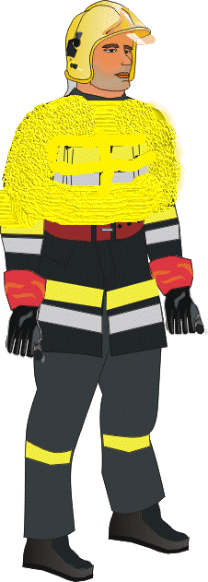

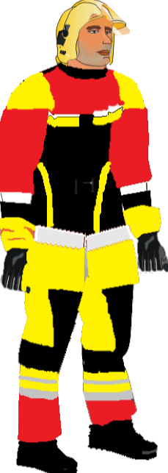
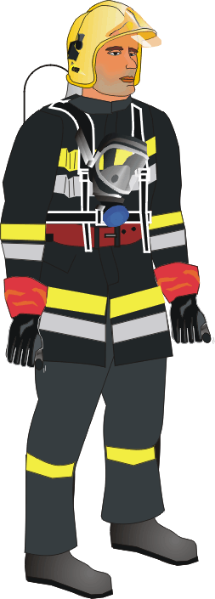
„EA-Med. Rettung“

Slide 25
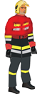

Slide 26
Einsatzabschnitte (EA)

Slide 27
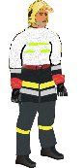

Slide 28
Untereinsatzabschnitte (UEA)

Slide 29
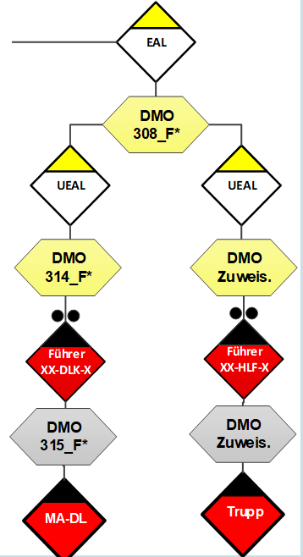

UEA 1
UEA 2

Slide 30
EA-Medizinische Rettung

Slide 32
EA-Med. Rettung „Wer übernimmt welche Funktion“?(MANV)

Slide 33


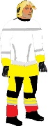

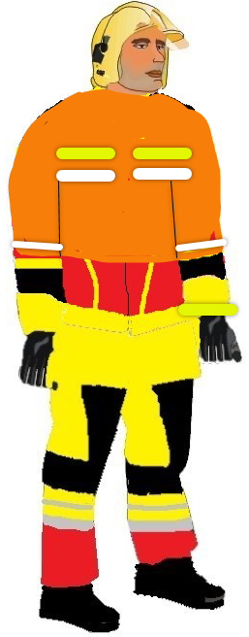
Ersteintreffender RTW
Patientenablage einrichten
Pat. priorisieren
Ersteintreffendes NEF
Vorl.OrgL und LNA
Bis zur Ablösung durch die Einsatzleitung
Bis zur Ablösung durch die Einsatzleitung
Bis Ablösung durch ELW der HiOrg
Zweiteintreffendes NEF
NA meldet sich bei EAL Med. Rett
Ersteintreffender RTW im Bereitstellungsraum

Slide 34
EA-Betreuung

Slide 35
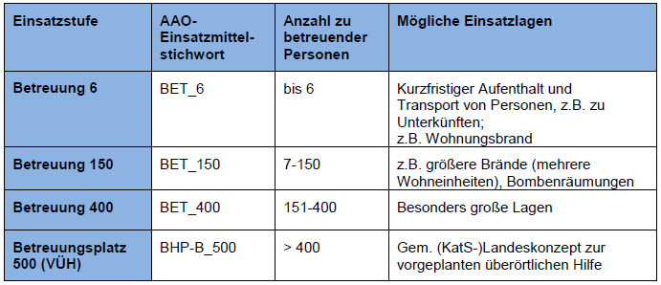
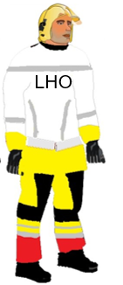

Slide 36
Beispiel
Szenario: Brand_B_2_HLZ_FF_R1
Alarmierte Einheiten:
B-Dienst
HLZ Wache 1
6-HLF-1
1-RTW-1
HLZ Wache 2
6_LF20-KatS-1
Ersteintreffend
Bereitstellungsraum
Später Auftrag EA-Schadensumfeld Wasserversorgung

Slide 38
Hinweise
Frühzeitig an Abschnittsbildung denken
Verantwortlich ist der nach AAO vorgesehen Einsatzleiter
Bereitstellungsräume festlegen

Slide 39

Vielen Dank

